Slide 1
Пётр Николаевич Лебедев
Физик

Slide 2
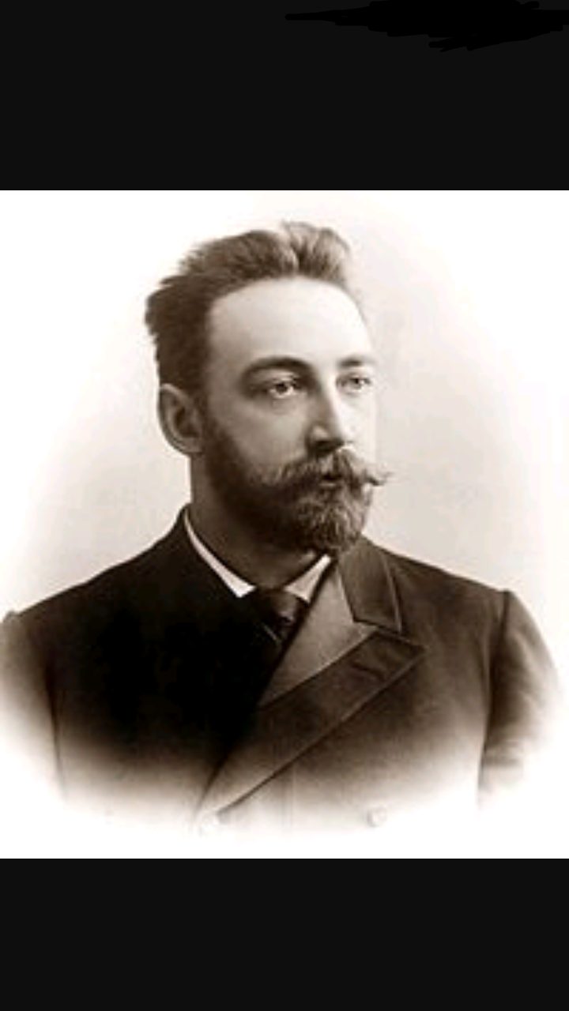
Пётр Николаевич Лебедев-русский физик-экспериментатор, первым подтвердивший на опыте вывод Максвелла о наличии светового давления. Создатель первой в России научной физической школы,ординарный профессор Московского университета.

Slide 3
Родился в московской купеческой семье. Первоначальное образование получил в Петропавловской немецкой школе и в частном реальном училище .
ОБРАЗОВАНИЕ
В 1887 году, не окончив курса ИМТУ, на деньги отца уехал учиться за границу в Страсбургский университет, в лабораторию известного физика Августа Кунда

Slide 4
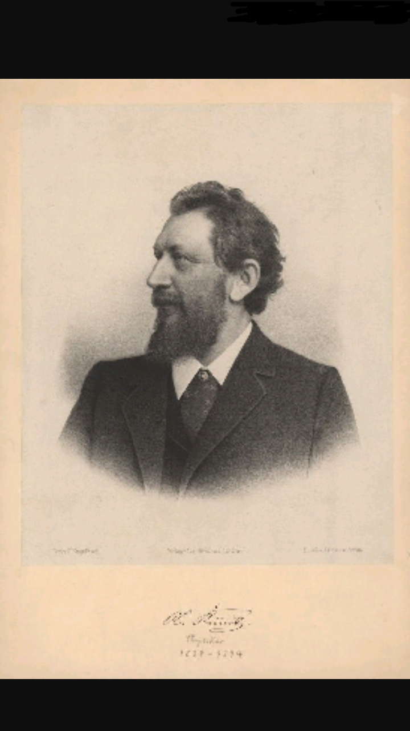
Август Кундт

Slide 5
Ещё в 1895 году он создал установку для генерирования и приёма электромагнитного излучения с длинами волн в 6 и 4 мм, исследовал отражение, преломление, поляризацию, интерференцию и др.

Slide 6
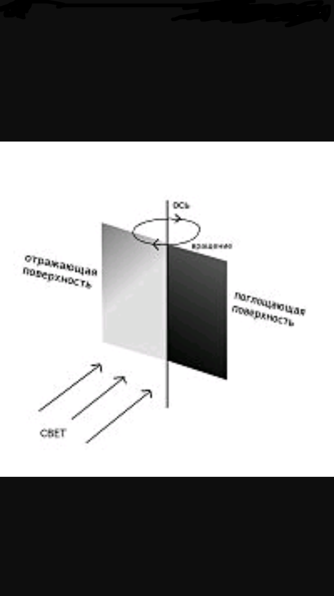
Давление электромагнитного излучения, давления света – давление, которое оказывает световое (и вообще электромагнитное) излучение, падающее на поверхность тела

Slide 7
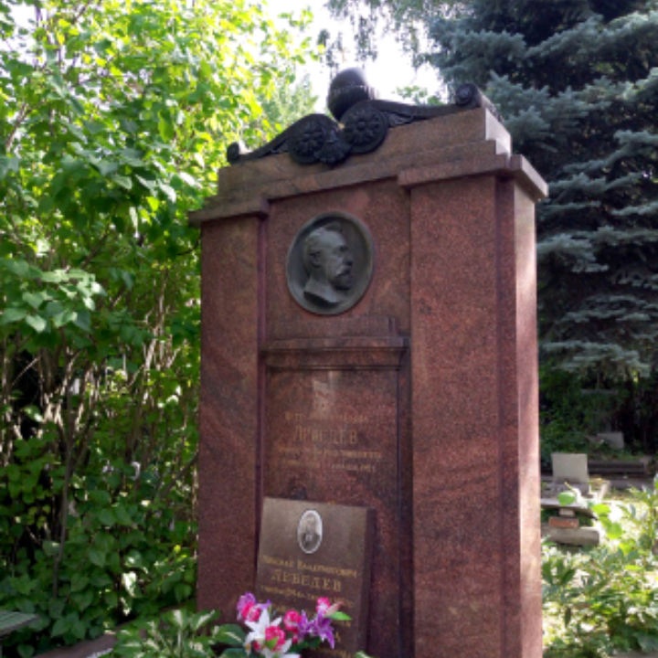
Могила Лебедева на Новодевичьем кладбище Москвы.

Slide 8
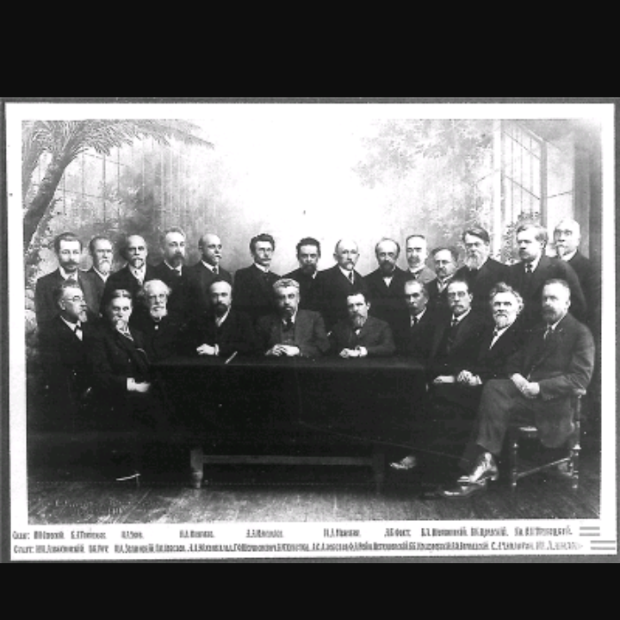
Профессора Московского университета

Slide 9
В 1911 году П. Н. Лебедев принял решение оставить Московский университет вместе со многими прогрессивными преподавателями, в знак протеста против реакционных действий министра Кассо.

